Slide 1
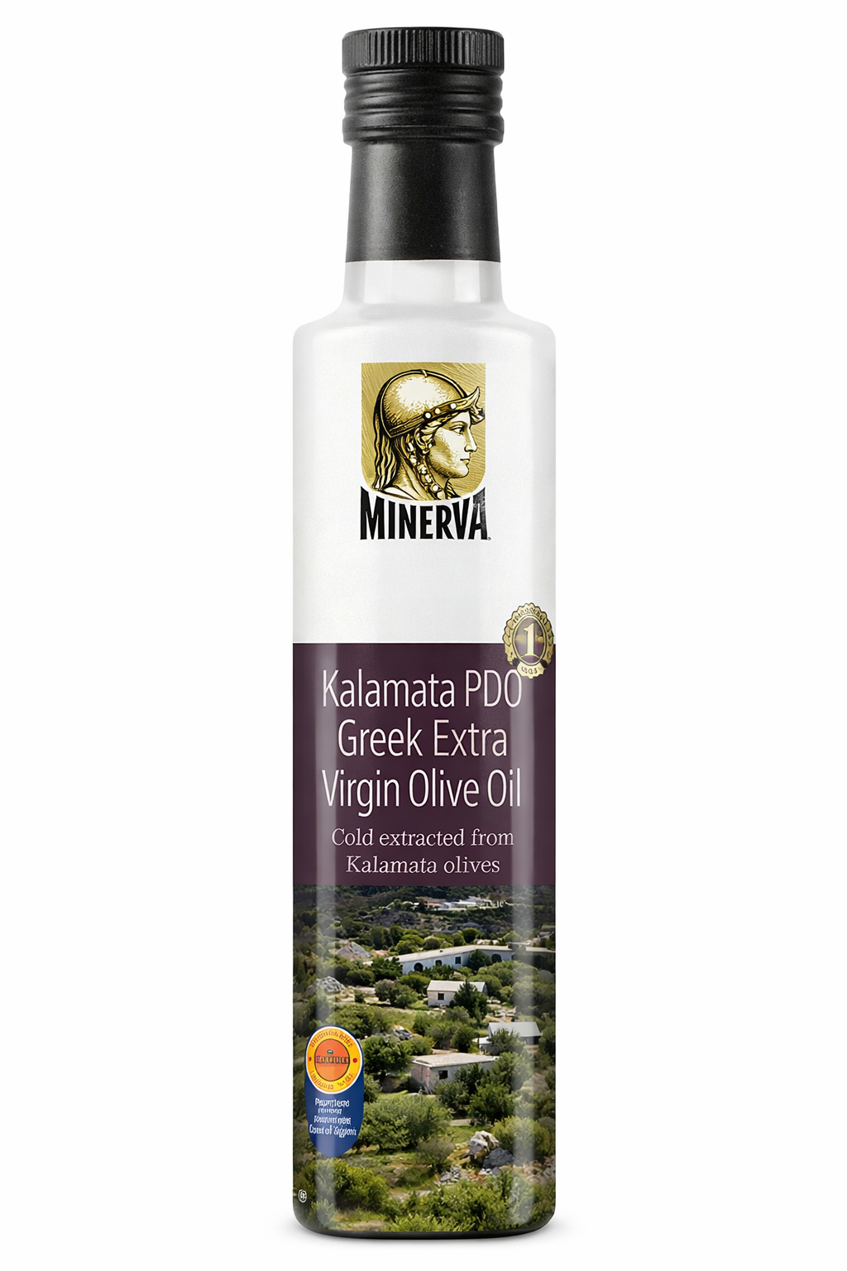
SÄLJBLAD – OLIVOLJA
Stötta vår klass eller vårt lag!
Premium extra virgin Olivolja- Kallpressad olivolja av
hög kvalitet från Kalamata.
Perfekt till sallader, pasta och matlagning
Stöd oss – varje köp gör skillnad!
Leverans sker via laget/klassen.
Betalning sker vid leverans eller enligt överenskommelse.
Tack för ditt stöd!
Pris: 180 kr / flaska
Namn | Adress | Telefonnummer | Antal

